Slide 1
Vlaamse projecten om de toegang tot de huisartsgeneeskunde te verbeteren
Webinar
30 april 2024
Notes:
Thomas

Slide 2





Een hartelijk welkom namens onze partners!
Notes:
Thomas

Slide 3

Agenda
Agenda
01 | Verkenning van de uitdaging | Verkenning van de uitdaging
02 | Korte voorstelling van de projecten en plan van aanpak | Korte voorstelling van de projecten en plan van aanpak
 | 2.1 | Project data-inventarisatie huisartsen
 | 2.2 | Innovatief project toegankelijkheid huisartsgeneeskunde
 | 2.3 | De pilootprojecten brede eerstelijnspraktijken
 | 2.4 | De ondersteuning van de eerstelijnszorgaanbieders en de interdisciplinaire samenwerking in de praktijkvoering (impulsfonds)
03 | Volgende stappen | Volgende stappen
Vragen? Graag via de chat!
Notes:
Thomas

Slide 4
Welkom
Bavo Smits
Tom De Boeck
Notes:
Thomas

Slide 5

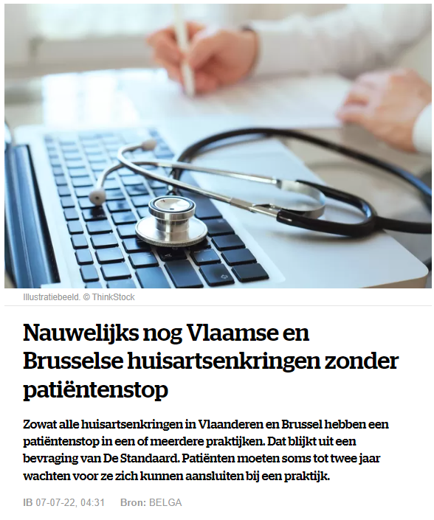
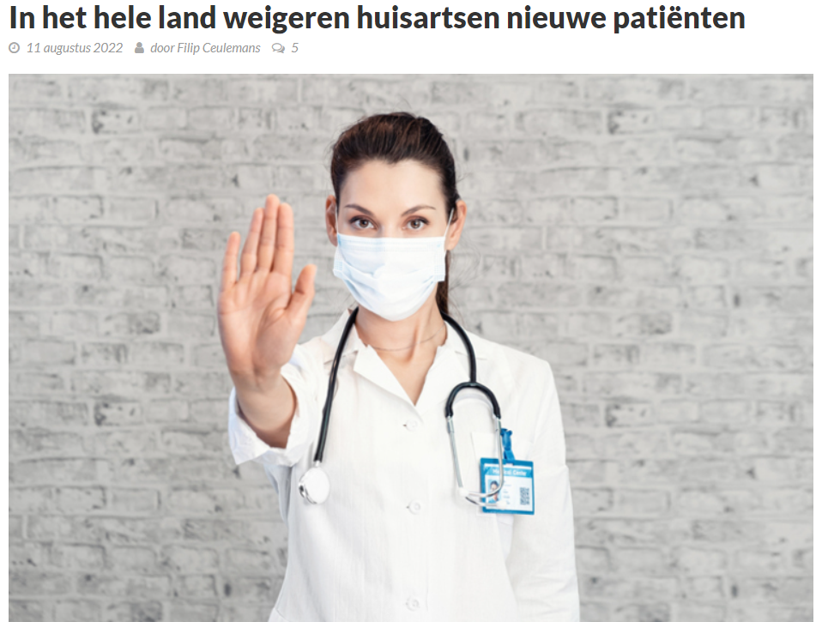
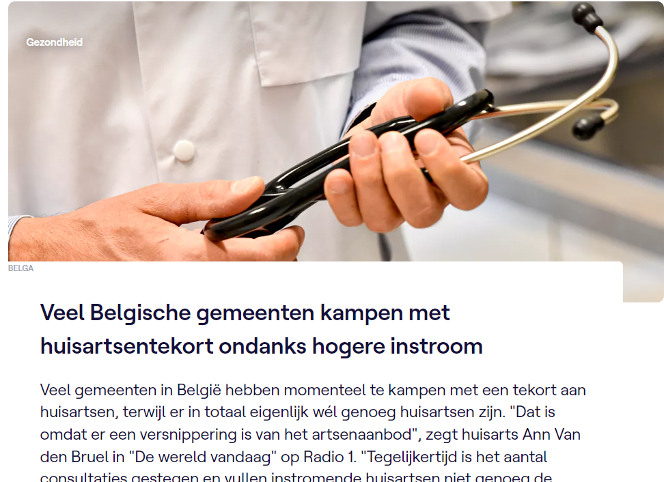
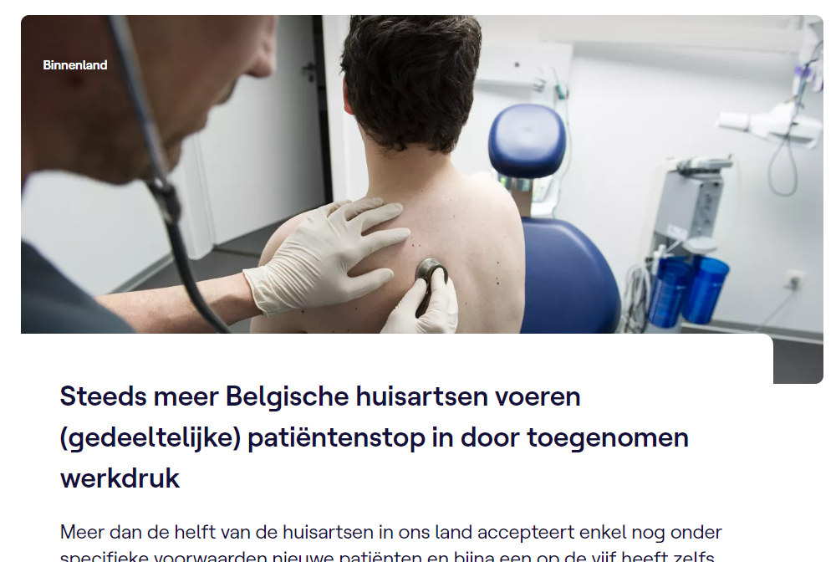
De uitdaging
Notes:
Bavo
Signalen op het terrein over het feit dat mensen moeilijk een huisarts vinden, dat sommige huisartsen met een patiëntenstop werken

Slide 6

Waarom is het belangrijk om hierop in te zetten?
Problematiek toegankelijkheid eerstelijnszorg en huisartsengeneeskunde is van groot belang
  Inzetten op verschillende projecten die deel uit maken van één strategie richting duurzame oplossingen voor de huisartsenproblematiek in Vlaanderen
  Nu, en in toekomstige legislaturen
Overige
Notes:
Tom

Slide 7
Verkenning van de uitdaging
Notes:
Thomas

Slide 8
Factoren die een rol spelen bij de toegankelijkheid
Demografische factoren (uitstroom artsen, vergrijzing populatie)
Erkenning artsen (lichte stijging 2022, aantal patiënten per arts stijgt)
Complexere zorg (stijging co-morbiditeit, psychische problemen, klimaat)
Toegenomen verwachtingen naar takenpakket van de huisarts
  Doelgerichte, geïntegreerde zorg
  Subsidiariteit
  Populatiegericht aanpak
Toegenomen aandacht voor werk-leven balans
Notes:
Thomas

Slide 9
Hoe deze uitdaging benaderen?
Verschillende randvoorwaarden…
ZORGCAPACITEIT
Administratieve overlast
Data gedreven werkwijze
Interdisciplinariteit
Netwerken
Digitale ondersteuning en AI
Procesflow
Subsidiariteit
Welzijn
Infrastructuur
Lokaal bestuur
Health literacy
…hebben impact op
ZORG-
TOEGANKELIJKHEID
Notes:
Thomas

Slide 10
Hoe deze uitdaging benaderen?
Een aangepaste benadering:
Complex multifactorieel probleem
Multifactoriële aanpak
Niveau van zorgorganisatie (micro/meso/ macro)
Multilevel implementatie
Lokale verschillen (populatie/ zorgaanbod/ zorgorganisatie)
Oplossingen op maat
Notes:
Thomas

Slide 11
Ondersteuning in de vorm van concrete projecten
Vier concrete projecten vanuit Departement Zorg
Data-inventarisatie huisartsen
Innovatief project toegankelijkheid huisartsen-geneeskunde
Pilootprojecten brede eerstelijns-praktijken
Ondersteuning eerstelijnszorg-aanbieders en interdisciplinaire samenwerking in de praktijkvoering (impulsfonds)
Notes:
Thomas

Slide 12
Voorstelling van de projecten

Slide 13
Project data-inventarisatie huisartsen
Elke Wijnants
Notes:
Elke

Slide 14
Waarom dit project?
Momenteel geen zicht op het aanwezige zorgaanbod
  "Koppen tellen" is niet voldoende
Gesprek wordt bemoeilijkt door
  Oude cijfergegevens
  Niet onderbouwde drempels
Op weg naar een register
  Ook in dialoog met de federale overheid
Notes:
Elke

Slide 15
Tijdslijn
FASE 1 FASE 2 FASE 3a FASE 3b FASE 4 FASE 5
Ontwikkeling indicatoren en methodiek
Validatie indicatoren
Dry run in 3 regio’s
Voorbereiding brede uitrol
Brede uitrol in Vlaanderen
Verwerking en visualisatie data
Indicatoren-set en methodiek voor dataverzameling
Validatie indicatoren (kwaliteit, draagvlak bij doelgroep, GDPR)
Test methodiek voor dataverzameling met volledige indicatoren-set
Voorstelling project + voorbereiding
Volledige indicatorenset met decretale basis
Visualisatie ZorgAtlas
Eind 2021 – zomer 2023 Najaar 2023 Voorjaar 2024 Najaar 2024
Notes:
Elke

Slide 16

Afgeronde fases
Wetenschappelijke onderbouwing
  Opstellen indicatoren om capaciteit te meten
  Eerste pilootprojecten rond haalbaarheid en relevantie/ validiteit indicatoren
Dry run
  Technische test met drie huisartsenkringen
Eind 2021 - zomer 2023
Najaar 2023
Notes:
Elke

Slide 17
Vier doelstellingen
1
2
In kaart brengen van de huidige zorgcapaciteit (Vlaams + lokaal)
In kaart brengen van de zorgnoden en het zorgaanbod en kijken waar er een mismatch bestaat (lokaal)
3
4
Data-analyse: objectieve relaties vinden tussen problemen (tekort aan capaciteit, toegankelijkheid, werkdruk) en mogelijke oplossingen
Data-gedreven het gesprek stimuleren over de lokale organisatie van zorg en de basis vormen voor mogelijke ondersteuning vanuit de Vlaamse overheid
Notes:
Elke

Slide 18
Wat?
Huisartsenkringen
Huisartsen (in opleiding)
Departement Zorg
1
2
4
Contactgegevens doorgeven via e-loket
Vragenlijst invullen
Data visualiseren in dashboards en kaarten
3
Zorgnood in kaart brengen
Notes:
Elke

Slide 19
Proces data-inventarisatie: vragenlijsten
Zorgaanbod in kaart brengen
Huisartsenvragenlijst
Praktijkvragenlijst
Belang hoge responsgraad
In te vullen door iedere huisarts (in opleiding)
In te vullen door iedere praktijk (moet geen arts zijn)
Beperkt aantal vragen, gemiddeld 5 minuten werk
Meer uitgebreide vragen, gemiddeld 20 minuten werk
Notes:
Elke

Slide 20
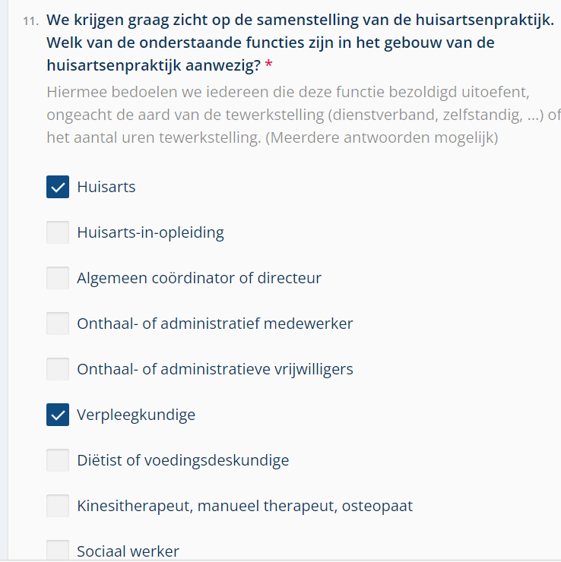
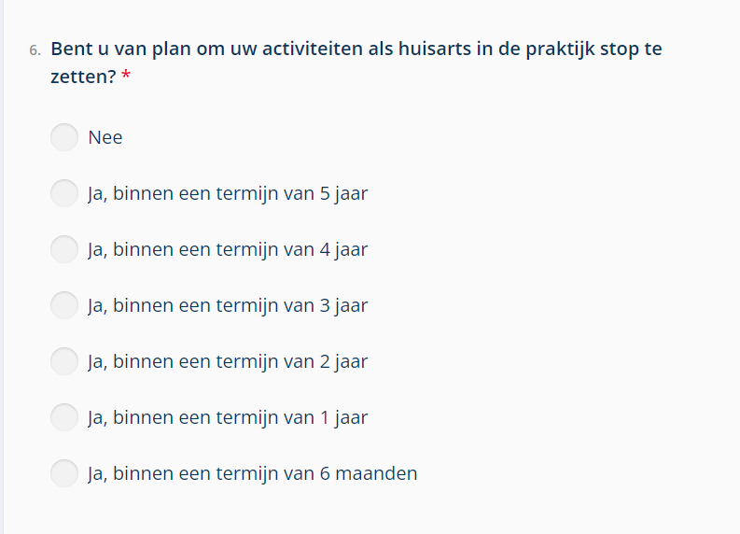
Voorbeeld: vragen uit de vragenlijst
Notes:
Elke

Slide 21
Proces data-inventarisatie: zorgnood
Kwetsbaarheidsindicatoren
Het aantal kredietnemers met minstens één uitstaand achterstallig contract ten opzichte van het totale aantal inwoners van achttien jaar of ouder
het percentage rechthebbenden met het statuut chronische aandoening
het aantal personen in een gezin met een zeer lage werkintensiteit ten opzichte van het totale aantal inwoners.
Huishoudens met kind(eren) bij een alleenstaande ouder ten opzichte van het totale aantal huishoudens
De verhouding van het aantal alleenstaande inwoners van 75 jaar of ouder ten opzichte van het totale aantal inwoners
Gemiddeld netto belastbaar inkomen per inwoner
Zorgnood in kaart brengen
  Indicatoren + bevolkingsdichtheid
  Openbare databases
  Data op zo laag mogelijk niveau
Notes:
Elke

Slide 22
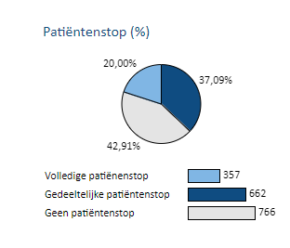
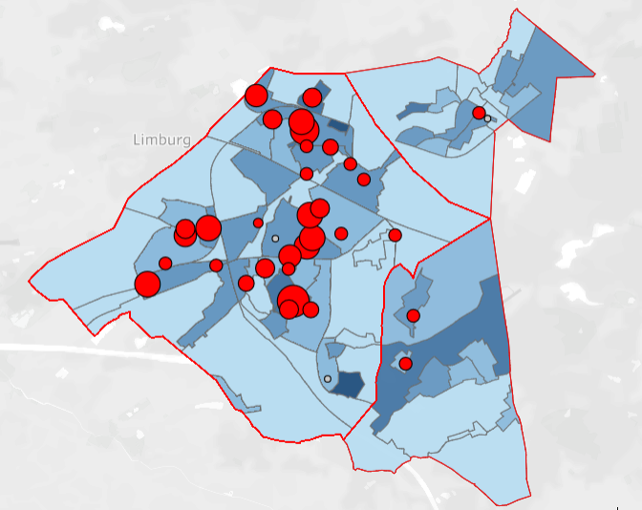
Project output
Resultaten van de bevraging op Vlaams niveau
Data op het niveau van de eigen huisartsenkring/ eerstelijnszone
  Kaarten waarop (sommige) gegevens per praktijk worden
  Dashboards
Notes:
Elke

Slide 23
Volgende stappen
7 mei
15 augustus
1 september
30 juni
Hoe sneller de vragenlijst wordt ingevuld, hoe sneller de resultaten ter beschikking kunnen worden gesteld
Webinar met technische uitleg voor huisartsenkringen
Deadline: alle kringen in het e-loket
Start uploaden contactgegevens via het e-loket
Notes:
Elke

Slide 24
Innovatief project toegankelijkheid huisartsgeneeskunde
Met ondersteuning van de zorgstroomcoach
Helena Broekaert
Notes:
Helena

Slide 25
Doelstellingen
  Waarom dit project?
  Wat zal er gebeuren?
  Hoe
  zullen we dit doen?
De nood komt voort uit het globale plan om de toegang tot de huisartsenzorg te verhogen.
Ondersteuning van de implementatie van organisatieprincipes, werkmethoden, praktijkervaringen en verandermanagement voor efficiëntere organisatie van de huisartsenpraktijk
Door middelen effectief in te zetten en samen te werken
Groeiende uitdaging om een huisarts te vinden
Verschillende factoren (o.a. vergrijzing en veranderende zorgbehoeften) leiden tot toenemend aantal patiënten per huisarts
Toegankelijkheid van de gezondheidszorg staat onder druk
Vereist een strategische aanpak
Door 6 à 10 projecten te selecteren kan er een basis gelegd worden voor delen van geleerde lessen en beste praktijken.
De pilootprojecten ontvangen een projectsubsidie.
Afhankelijk van de tussentijdse evaluatie kan een tweede projectoproep volgen.
Formuleren en implementeren van concrete oplossingen die de toegankelijkheid van de huisartsgeneeskunde waarborgen en versterken.
Oplossingen die komen vanuit de praktijk en niet van boven worden opgelegd.
Notes:
Helena

Slide 26
Wat zijn de verwachtingen?
Innovatief projectvoorstel om de toegankelijkheid van de huisartsgeneeskunde te verbeteren en te implementeren in de eigen regio
  Op basis van nauwkeurige analyse van de uitdagingen in de regio
  Oplossing met duidelijke doelstellingen, scope en doelgroep
  Looptijd van 24 maanden
Inzichten delen onder de projecten onderling, met de zorgstroomcoach en het Departement Zorg zodat goede praktijken verspreid worden en basis vormen voor toekomstig beleid
  periodieke voortgangsrapportage, een tussentijdse en eindevaluatie, een tevredenheidsenquête over het traject en uitwisseling van geleerde lessen in leer- en netwerkmomenten.
Notes:
Helena

Slide 27

Welke ondersteuning ontvangen de projecten?
Jaarlijkse projectsubsidie voornamelijk in te zetten voor personeelskosten (0,5 VTE)
Ondersteuning door de zorgstroomcoach van Domus Medica
  één op één begeleiding bij verfijnen en uitvoeren implementatieplan
  collectieve ondersteuning in de vorm van intervisies
Via de Zorgstroomcoach wordt advies en feedback ontvangen van experts van VIVEL, ICHO, Domus Medica en VVSG (begeleidingsgroep)
Opvolging door het Departement Zorg en de verandermanager
Notes:
Helena

Slide 28
Samenwerking centraal
Wie kan een aanvraag indienen?
Huisartsenkring
Zorgraad
Wie zijn de minimaal te betrekken partners in elk project?
Huisartsenkring
Zorgraad
Lokaal bestuur
De huisartsenkring of zorgraad fungeren als ‘penhoudende organisatie’ en ontvangen en beheren de subsidie.
Notes:
Helena

Slide 29
Mijlpalen
21 mei
Lancering projectoproep
Webinar innovatief project toegankelijkheid huisartgeneeskunde (11u-12u30)
September
Bekendmaking projecten
Kandidaatstelling
Periode om aanvraagformulier op te maken + mogelijkheid tot consultatie zorgstroomcoach
Vandaag
30 april
Webinar Vlaamse projecten om toegang tot huisartsen-geneeskunde te verbeteren
8 juli om 09u
Deadline indiening dossiers
Notes:
Helena

Slide 30
Noteer alvast in je agenda!
Webinar op 21 mei met verdere toelichting over;
Doelstellingen van het project
Verwachtingen naar de projecten
Welke ondersteuning zullen de projecten ontvangen?
Administratieve procedure, incl. de geboden ondersteuning bij het invullen van het aanvraagdocument
Selectieprocedure, incl. beoordelingscriteria en samenstelling jury
Waar informatie vinden?
Notes:
Helena

Slide 31
De pilootprojecten brede eerstelijnspraktijken
Hanne Verheust & Thomas Boeckx
Notes:
Thomas

Slide 32
Opzet brede eerstelijnspraktijken
Brede eerstelijnspraktijken rekening houdend met:
  Lokale zorgnoden
  Lokaal zorgaanbod
  Populatie in specifieke regio
Belangrijke samenwerking met o.a.
  Zorgraad
    Omgevingsanalyse
    Kennis hiaten in regio
  Lokaal bestuur
    Partner in de brede eerstelijnspraktijk
Notes:
Thomas

Slide 33
1ste oproep: begin 2022
  6 projecten
2de oproep: begin 2023
  7 projecten
Zwijndrecht
Zelzate
Wommelgem
Geel
Sint-Niklaas
Vorselaar
Ooigem
Diegem
Merchtem
Genk
Kortrijk
Hoeilaart
Sint-Truiden
Piloten 1ste oproep
Piloten 2de oproep
Notes:
Thomas

Slide 34
Hoe verder?
Eerste 3 pilootprojecten afgerond (februari 2024)
  Looptijd 2 jaar <> vertraging bouwproject
Maximaal leren uit de 13 projecten
  Duurzaamheid
  Samenwerking
  Toegankelijkheid
  Infrastructuur
Draaiboek aan lokale besturen en huisartsen(kringen) om een brede eerstelijnspraktijk op te starten
Geleerde lessen verduurzamen in regelgeving
Notes:
Thomas

Slide 35
De ondersteuning van de eerstelijnszorgaanbieders en de interdisciplinaire samenwerking in de praktijkvoering (impulsfonds)
Irma Kemper & Thomas Boeckx
Notes:
Thomas

Slide 36
Context
Impulsfonds nog steeds beschikbaar (vroeger: ‘Impulseo’)
  Leningen en tegemoetkomingen bij opstart of uitbouw huisartsenpraktijk
Startende huisarts
Huisarts
Eenmalige renteloze lening (€35.000) voor starten/uitbouwen praktijk
Extra renteloze lening van €10.000 voor infrastructuur samenwerking praktijkverpleegkundige- of ondersteuner
Tegemoetkomingen voor interdisciplinaire praktijkvoering:
  €7.400 euro
  (+ € 800) per jaar voor 1 of meerdere extra medewerkers
  €3.400 per jaar voor telesecretariaat
Aanvragen gebeuren per arts, ook in een groepspraktijk
Notes:
Thomas

Slide 37
Vragen?
Notes:
Rebecca

Slide 38
Belangrijke data
Volgende webinars:
7 mei 12u00 – 13u00 : Webinar data-inventarisatie
21 mei 11u00 – 12u30 : Webinar innovatief project toegankelijkheid huisartsengeneeskunde
MEI
Notes:
Rebecca

Slide 39
Bedankt!
Eerstelijn@vlaanderen.be
Notes:
Thomas

